Slide 1
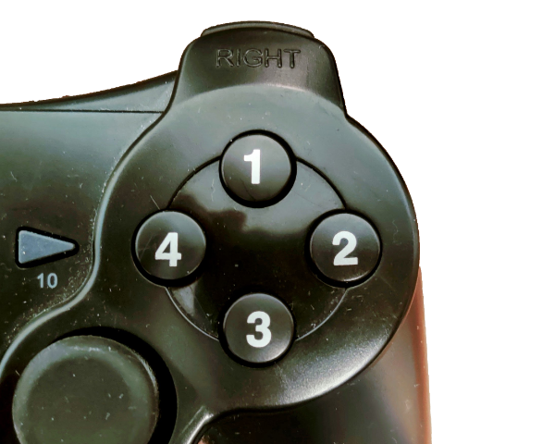
Du vil se en række cirkler i rød, grøn, blå eller gul. Tryk på den knap, der er I overensstemmelse med farven på cirklen.
I dette tilfælde, tryk på den røde knap, fordi cirklen er rød.
Notes:
NeutralStroopJoystick.png

Slide 2
Du vil se en række ord skrevet i rød, grøn, blå eller gul. Tryk på den knap, der er I overensstemmelse med den farve, som ordet er skrevet i.
I dette tilfælde, tryk på den røde knap, fordi ordet er skrevet I rød.
GRØN
Notes:
StroopJoystick.png

Slide 3
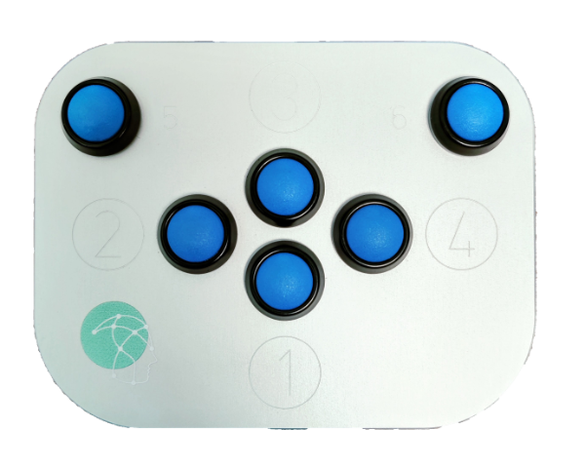
Du vil se en række cirkler i rød, grøn, blå eller gul. Tryk på den knap, der er I overensstemmelse med farven på cirklen.
I dette tilfælde, tryk på den røde knap, fordi cirklen er rød.
Notes:
NeutralStroopPAD.png

Slide 4
Du vil se en række ord skrevet i rød, grøn, blå eller gul. Tryk på den knap, der er I overensstemmelse med den farve, som ordet er skrevet i.
I dette tilfælde, tryk på den røde knap, fordi ordet er skrevet I rød.
GRØN
Notes:
StroopPAD.png

